Slide 1
KERSTINS KERAMIK
AV: ELIN, EMELIE & ISABEL

Slide 2
GROMMET
Varför valde vi Grommet? - Var lite mindre och greppbart - Uppfattades lätt att komma igång med
Hur har Grommet implementerats? - Använt deras theme (bytt färger) + breakpoints - ResponsiveContext - size - Använt flera av deras färdiga komponenter, så som MaskedInput

Slide 3
DESIGNSYSTEM
Positivt med Grommet: - Hyfsat litet designsystem = Greppbart - Fint! - Kan modifiera deras tema med ett eget tema - Användbara komponenter - Snabbt att bygga upp en sida
Negativt med Grommet: - Snål dokumentation - Svårt med TypeScript - Hade inte använt till större projekt

Slide 4
SVÅRIGHETER
Mycket nya saker att lära sig
Inte mycket stöd i dokumentationen
Sitta 100% på distans
Mycket tid på logiken bakom sidan
Tidspress gjorde stylingen lidande
Svårt att hinna i tid

Slide 5
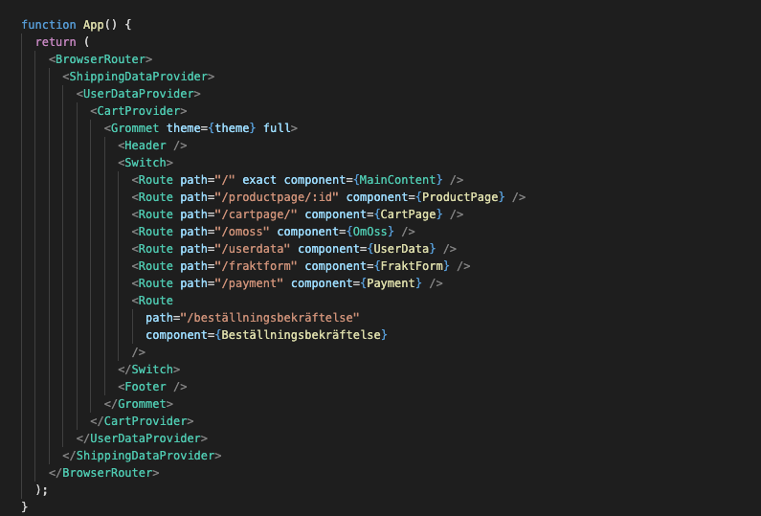
STRUKTUR OCH FLÖDE

Slide 6
KODEXEMPEL + DEMO!!!!!!

